Slide 1
BIOLOGIYA
9- sinf
Mavzu: Uglevodlar

Slide 2
Dars rejasi
1
Uglevodlarning xususiyatlari
Bugungi darsimizda
2
Monosaxaridlar
3
Disaxaridlar
4
Polisaxaridlar
5
Uglevodlarning ahamiyati

Slide 3
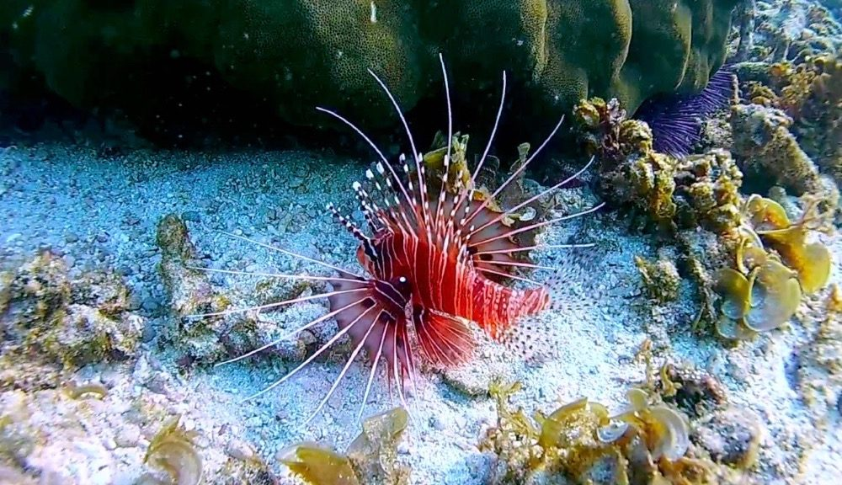
O‘tilgan mavzuni mustahkamlash
Hujayraning fizik xossalari – hajmi, tarangligi suvga bog‘liq bo‘ladi. Tirik organizmlar uchun suv nafaqat ular hujayrasining zaruriy tarkibiy qismi, balki yashash muhiti hamdir.

Slide 4
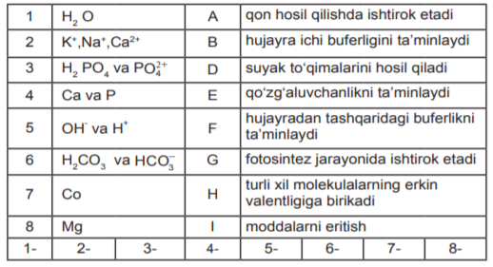
O‘tilgan mavzuni mustahkamlash
I
E
B
D
H
F
A
G

Slide 5
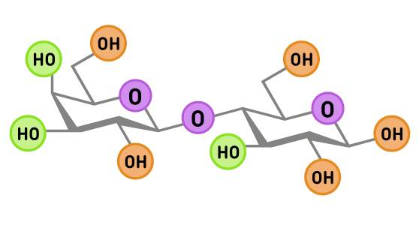
Uglevodlar
Uglevodlar tabiatda keng tarqalgan organik birikmalar bo‘lib, ular umumiy Cn (H2 O)m formula bilan ifodalanadi.
Tarkibidagi vodorod va kislorodning o‘zaro nisbati xuddi suv molekulasiga o‘xshashligidan “Uglevod” atamasi kelib chiqqan.

Slide 6
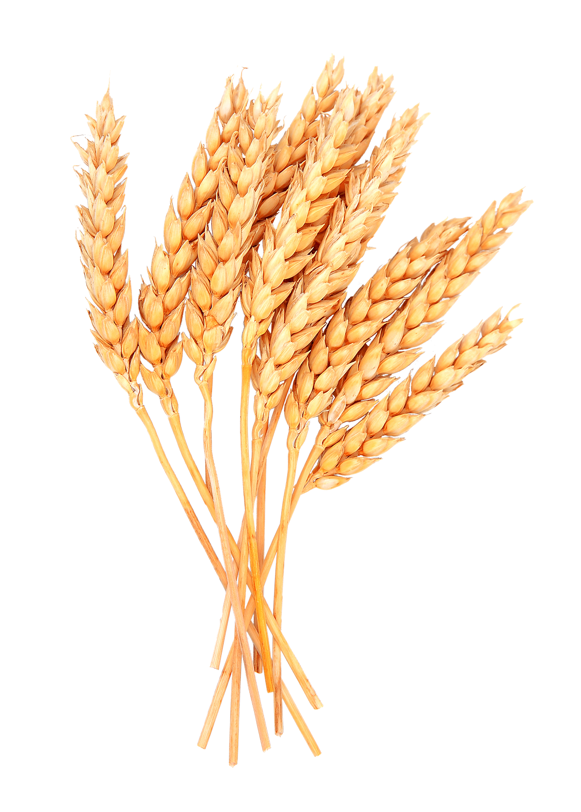
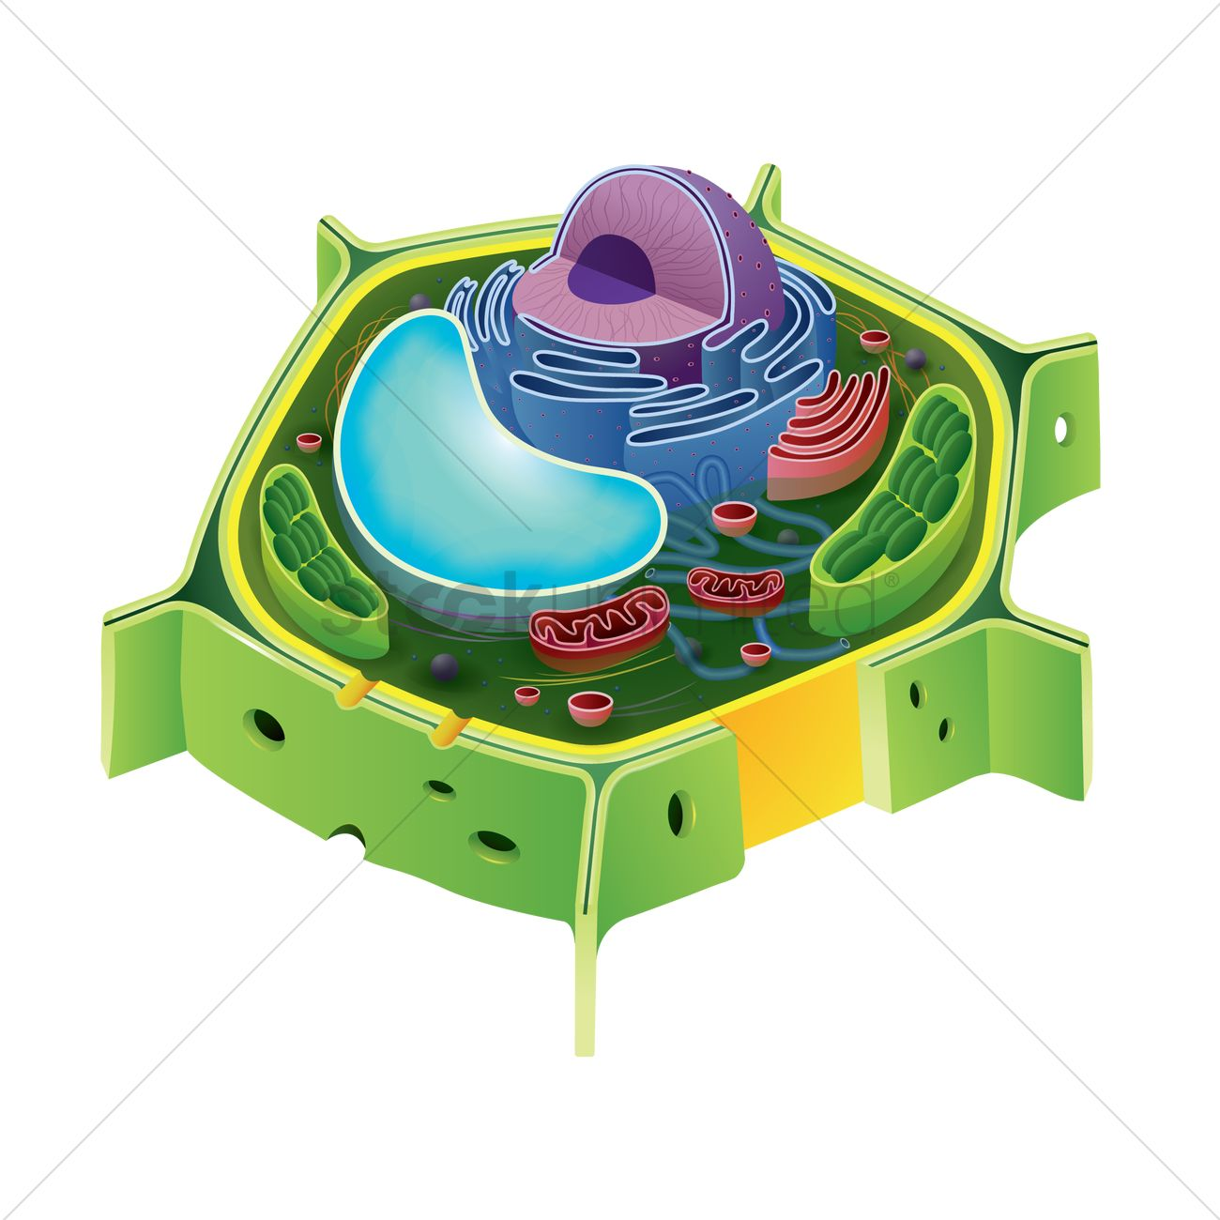
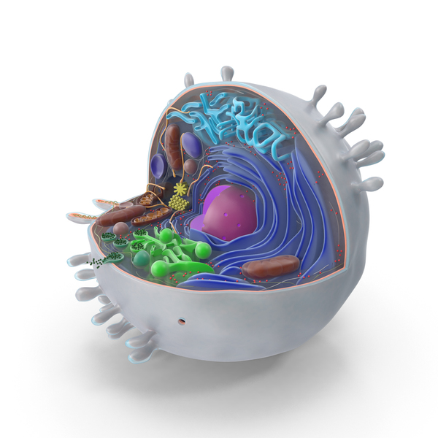
Uglevodlar
Uglevodlar oqsillar, nuklein kislotalar va yog‘larni hosil bo‘lishida alohida ahamiyatga ega. Uglevodlarning ko‘pchiligi o‘simliklarda zaxira modda sifatida to‘planadi.

Slide 7
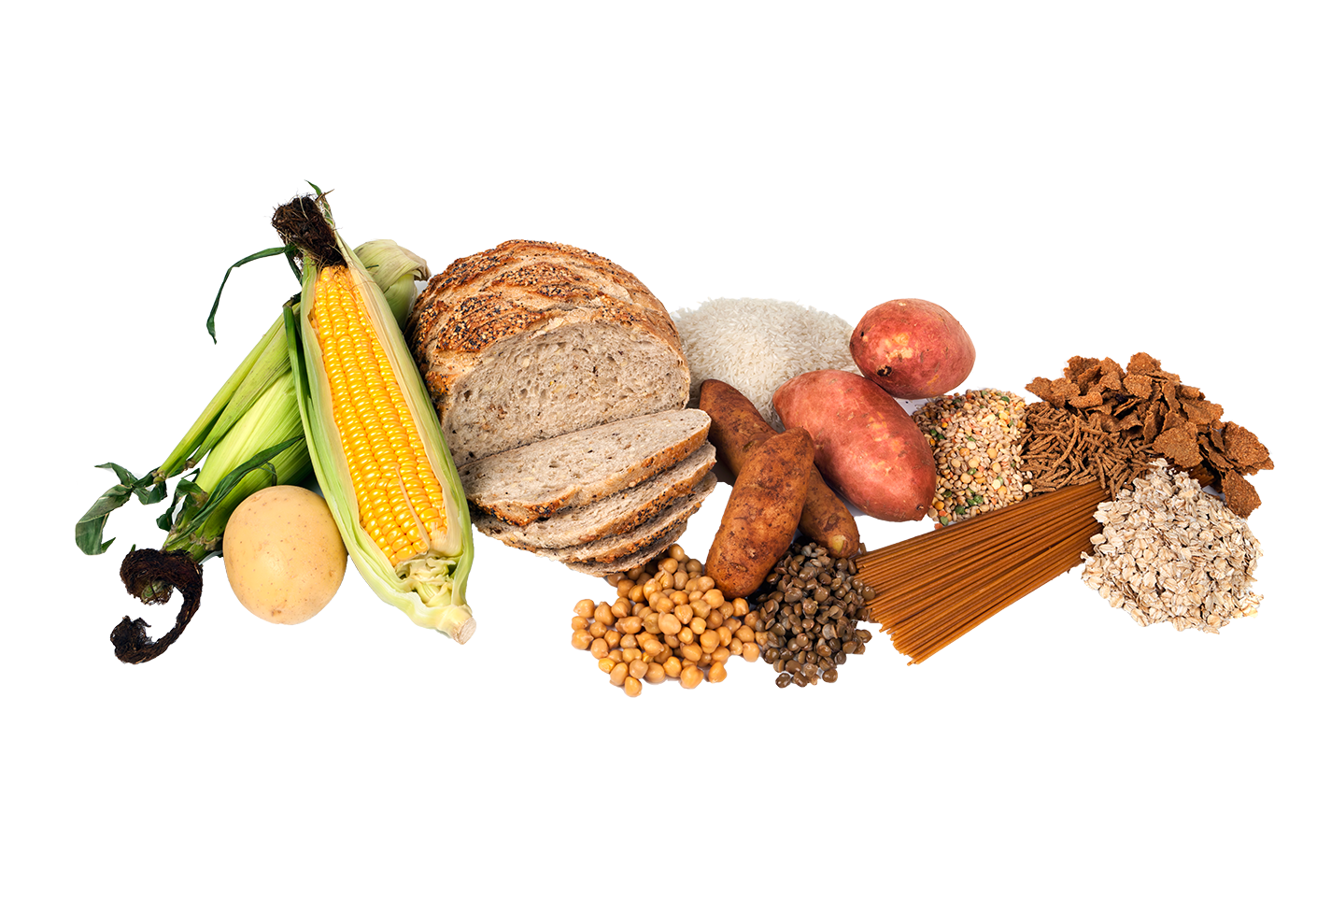
Uglevodlar
Paxta tolasini – sellyuloza
Kanop o‘simligi po‘stlog‘ini – sellуuloza
Ildizmevalar – kraxmal
Tugunaklar – kraxmal
Donli o‘simliklar – kraxmal

Slide 8
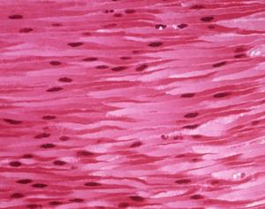
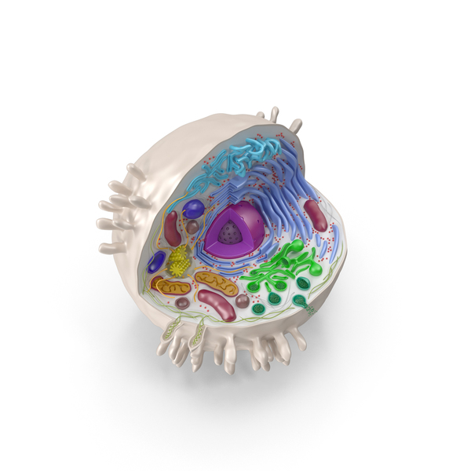
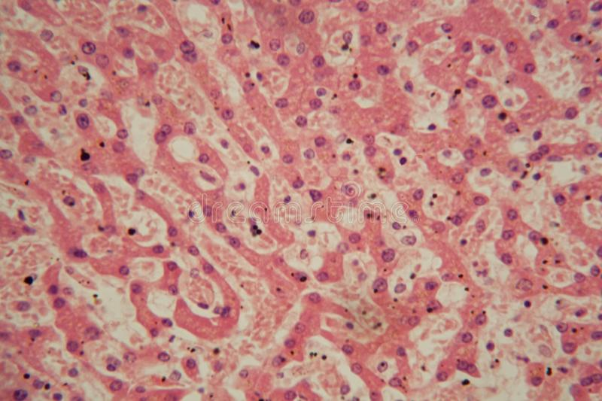
Uglevodlar
Hayvon hujayralarida uglevodlarning miqdori kam bo‘lib, 1–2 foizni, ba’zan jigar va muskul hujayralarida 5 foizni tashkil qiladi.
muskul hujayrasi
jigar hujayrasi

Slide 9
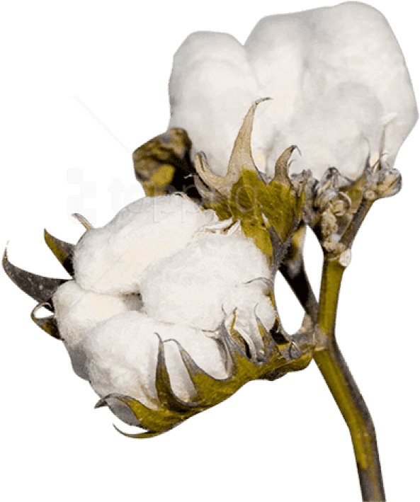
Uglevodlar
O‘simlik hujayralarida esa uglevodlar ko‘p miqdorda uchraydi va ayrim hollarda o‘simliklarning quruq massasining 95 foizi uglevoddan (paxta tolasida) iborat bo‘ladi.

Slide 10
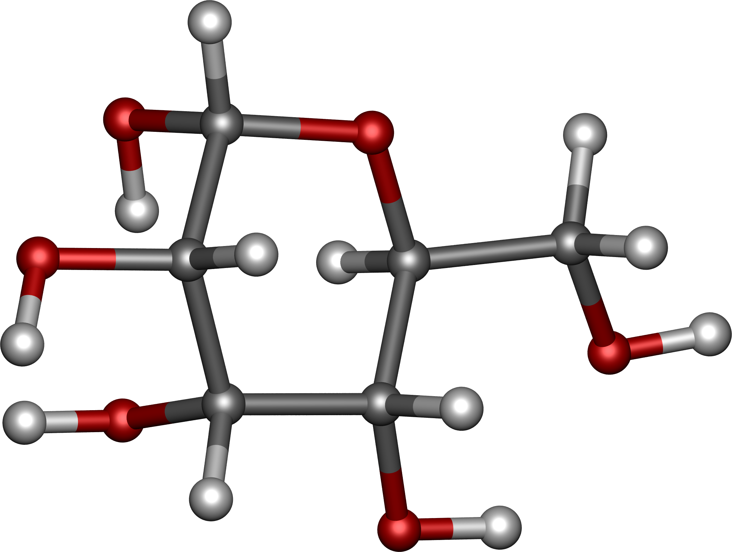
Uglevodlar
Uglevodlar uglerod, vodorod va kisloroddan tarkib topgan organik birikmalardir, shuningdek, uglevodlarning ko‘pchilik qismida vodorod atomlari soni kislorod atomlari sonidan ikki baravar ortiq bo‘ladi.
C_{n}(H₂O)_{m}

Slide 11
Uglevodlar
Uglevodlar
Oddiy
Murakkab
Monosaxaridlar
Polisaxaridlar

Slide 12
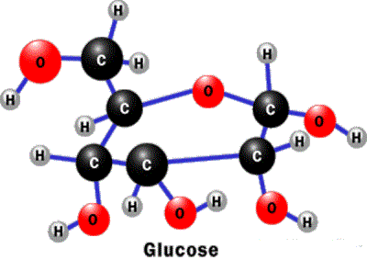
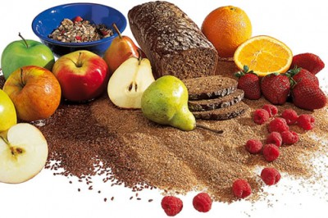
Monosaxaridlar
Monosaxaridlar nomi “oza” bilan tugaydi. Molekuladagi C atomi soni va monosaxaridning biror xossasi so‘z o‘zagi bo‘lib xizmat qiladi. Shunday qilib, monosaxarid tarkibida C uchta bo‘lsa – trioza, to‘rtta bo‘lsa – tetroza, beshta bo‘lsa – pentoza, oltita bo‘lsa – geksoza va hk.
Glyukoza

Slide 13
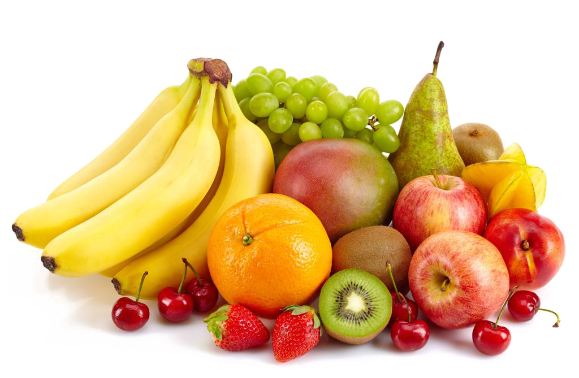
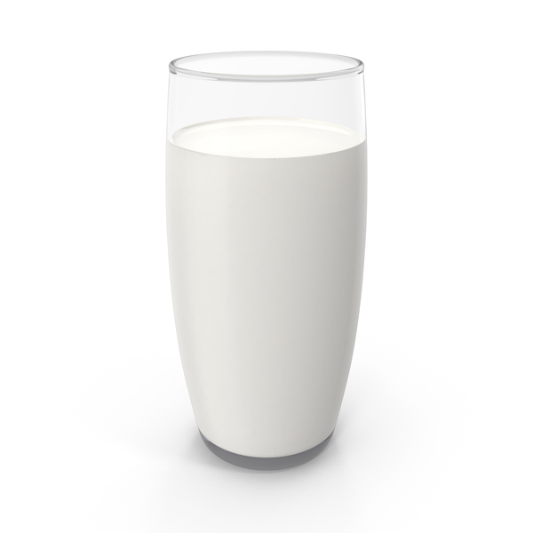
Monosaxaridlar
“Glukoza” nomi esa shu monosaxaridning shirinligini, “fruktoza” – bu monosaxaridning mevada bo‘lishini, “galaktoza” – esa monosaxaridning sutda bo‘lishini ko‘rsatadi. Eng ko‘p tarqalgan monosaxaridlar glukoza (uzum shakari) va fruktoza (meva shakarlari) hisoblanadi.

Slide 14
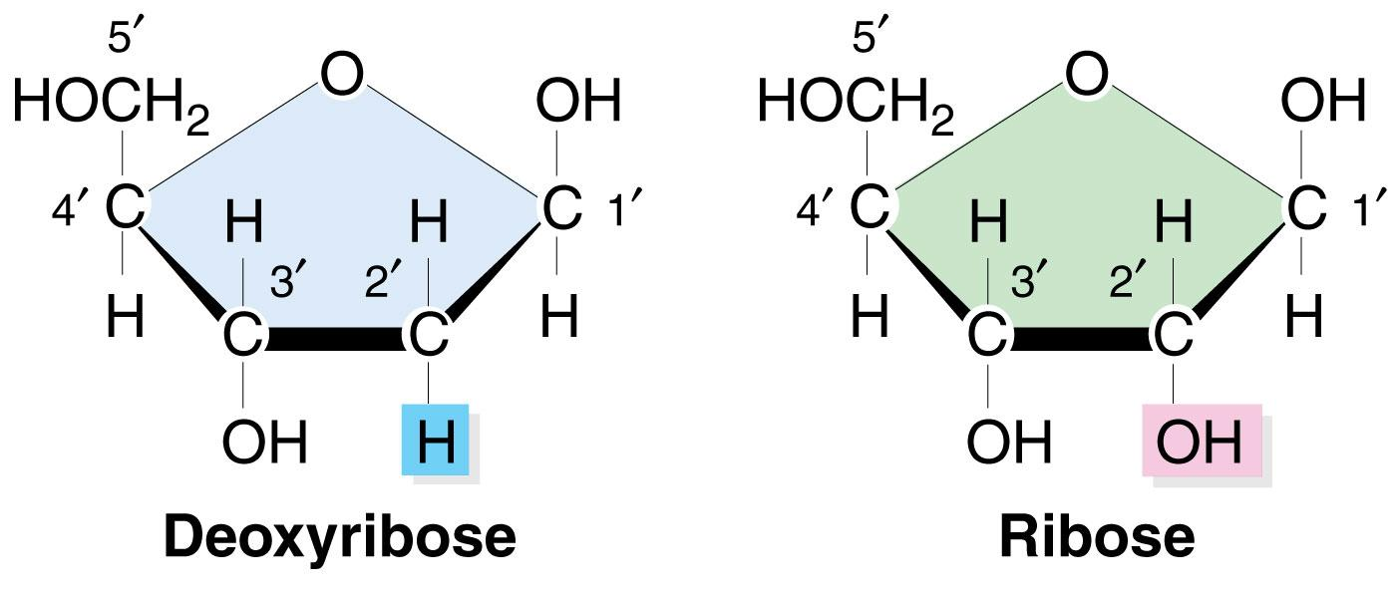
Monosaxaridlar
Glukozaning qondagi miqdori 0,1–0,12 % ga teng. Glukoza ko‘pgina disaxaridlar va polisaxaridlar tarkibiga kiradi. Pentozalarga riboza bilan dezoksiriboza misol bo‘ladi.
Dezoksiriboza
Riboza

Slide 15
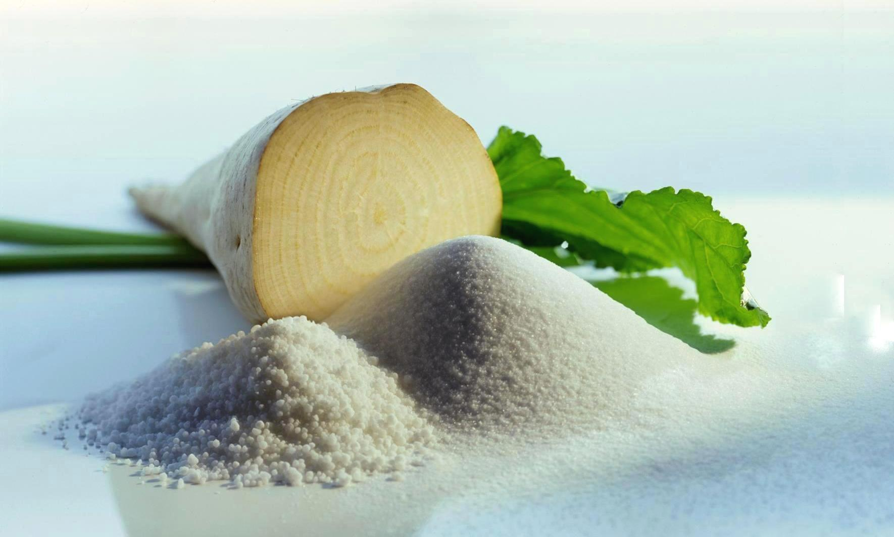
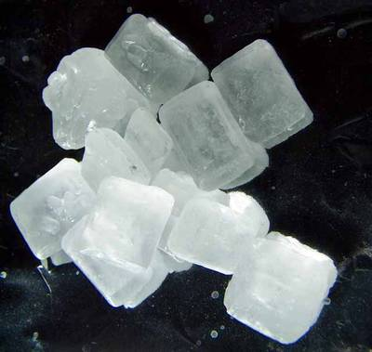
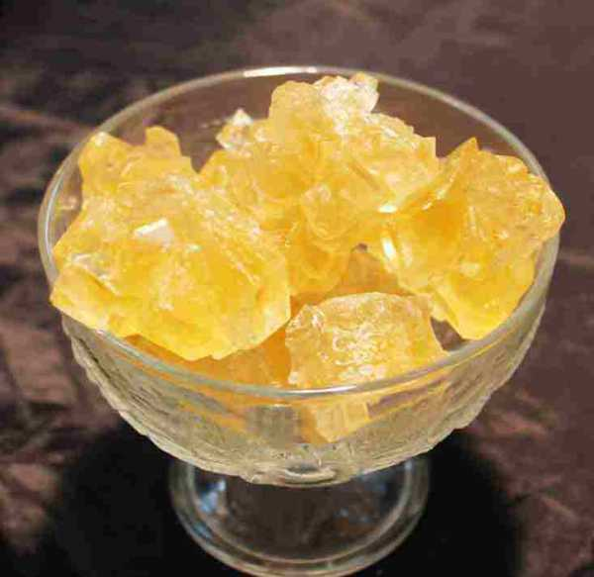
Disaxaridlar
Saxaroza (qand lavlagi shakari), maltoza (don shakari), laktoza (sut shakari) misol bo‘ladi. Disaxaridlardan shakar - saxarozadir. Saxaroza bir molekula glukoza bilan bir molekula fruktozadan tuzilgan, sut shakari esa bir molekula glukoza bilan bir molekula galaktozadan tashkil topgan.

Slide 16
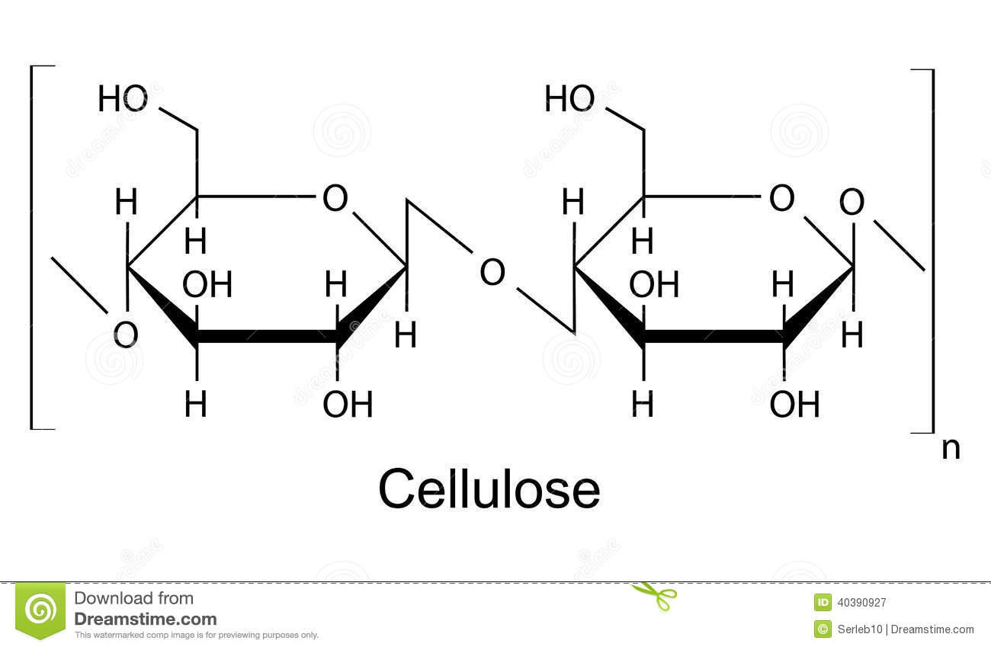
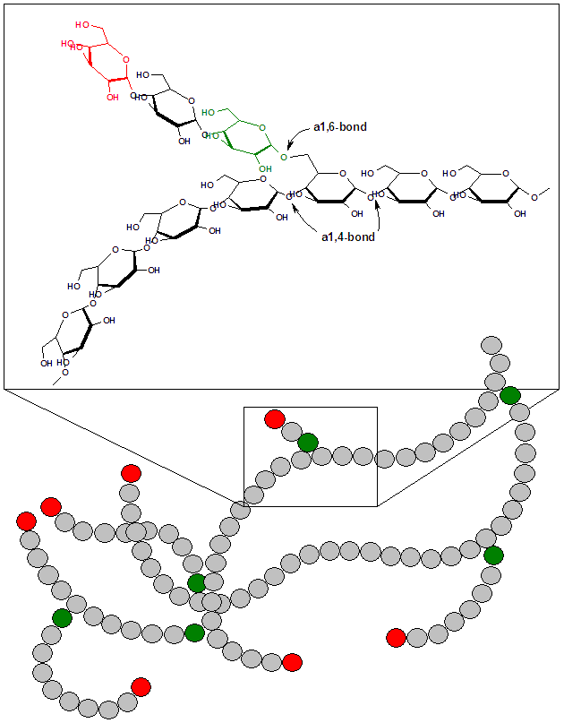
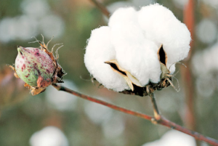
Polisaxaridlar
Polisaxaridlar ichida eng ko‘p tarqalganlari kraxmal (o‘simliklarda), glikogen (hayvonlarda) va sellyulozadir. Ularning monomeri glukoza hisoblanadi. Paxta tolasi deyarli toza sellyulozadan iborat.
Glikogen
Sellyuloza

Slide 17
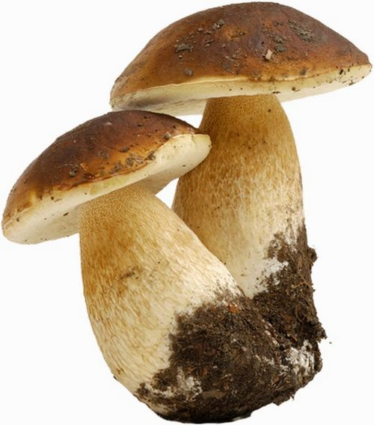
Uglevodlar
Uglevodlar tirik organizmlarda ikkita asosiy vazifalarni bajaradi
Qurilish
Energetik
sellyuloza
xitin

Slide 18
Uglevodlar
Uglevodlar hujayraning asosiy energetik manbai hisoblanadi. O‘simliklarda kraxmal, hayvonlarda glikogen zaxira modda sifatida hujayralarda to‘planadi va bu moddalar ozuqa hamda energiya zaxirasi vazifasini o‘taydi.
1 gr uglevod – 17,6 kJ energiya
1 gr uglevod – 4,1 kkal energiya

Slide 19
Mavzuni mustahkamlash
SAVOL
Uglevodlar tuzilishiga ko‘ra qanday guruhlarga bo‘linadi?
2
JAVOB
MONOSAXARIDLAR
DISAXARIDLAR
POLISAXARIDLAR

Slide 20
Mavzuni mustahkamlash
TEST
Qaysi javobda don shakari to‘g‘ri ko‘rsatilgan?
JAVOB
A. Maltoza
B. Laktoza
C. Glyukoza
D. Saxaroza

Slide 21
Mavzuni mustahkamlash
Masala
Anvar tushlik paytida iste’mol qilgan maxsulotlar tarkibida 220g uglevod bo‘lgan. Shu uglevod parchalanishidan hosil bo‘lgan energiyani kJ va kkal larda aniqlang?
Yechish
1 gr – 17,6 kJ
220 gr – X
X= $\frac{220∗17,6}{1}$
X= 3872 kJ
1 gr – 4,1 kkal
220 gr – X
X= $\frac{220∗4,1}{1}$
X= 902 kkal

Slide 22
Mustaqil bajarish uchun topshiriqlar
22 - §. Mavzuni o‘qing.
Mavzu yakunidagi savollarga javob yozing.
Berilgan masalani yeching.
Uglevodlarning ahamiyati haqida ma’lumot yozing.

